Slide 1
Attention is all you need 논문 리뷰
이희종

Slide 2
Introduction
기존의 RNN과 CNN을 방식을 과감히 포기한 모델이다.
RNN의 원론적인 문제는 순차적인 처리과정에 있다. 그렇기 때문에 데이터를 처리하는데 있어 시간이 오래걸렸고 병렬처리가 불가능했다.
이를 해결한 것이 바로 Attention이다. Attention 기법은 input 과 output의 거리에 상관없이 dependency를 학습하는 것이다.
이로 인해 병렬성을 증가시켜 적은 시간을 들여도 최신 모델의 성능을 내게 하는 결과를 가져온다.

Slide 3
구성 요소
최신 모델들이 가지고 있는 구조와 비슷하게 Attention 또한 인코더와 디코더를 가지고 있다.
인코더, 디코더 둘다 FNN과 Skip Connection 기반의 모듈을 N개 쌓아서 LSTM이나 GRU 같은 RNN 구조 없이도 두 벡터 사이의 연관성을 기반으로 결과를 도출해내는 새로운 방식을 채택했다.

Slide 4
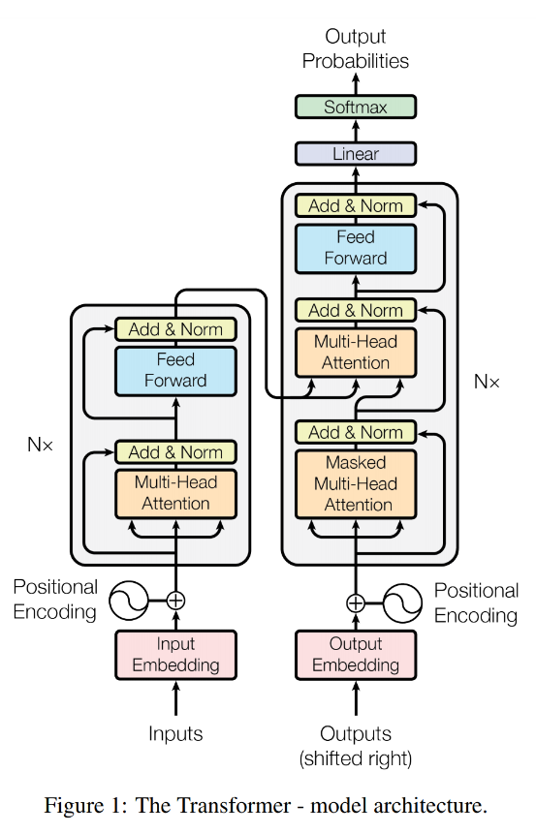
기본적인 모델 구조
Transformer를 사용하는 구조를 가지고 있다.
자연어 처리를 하는데 적합한 구조를 지닌다.
Attention은 Key-value의 쌍과 query의 매핑이라 할 수 있다. 즉 최종 출력을 value들의 가중치합의 결과로 구해진다.

